Slide 1
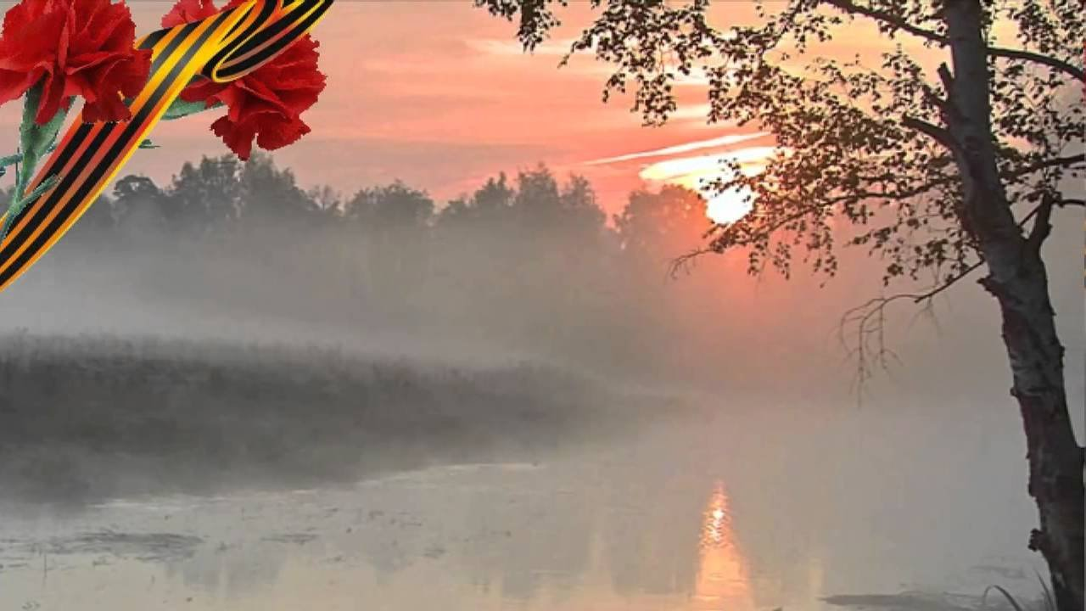
Архивный отдел администрации муниципального образования
Куйтунский район
Наши земляки-участники войны
Электронная фотовыставка, посвящённая 79-й годовщине Победы
в Великой Отечественной войне 1941-1945 г.г.,
9 мая 2024 года
в выставке использованы фотографии фото фонда Ф -1, оп.1,2
Архивный отдел администрации муниципального образования
Куйтунский район
Наши земляки-участники войны
Электронная фотовыставка, посвящённая 79-й годовщине Победы
в Великой Отечественной войне 1941-1945 г.г.,
9 мая 2024 года
в выставке использованы фотографии фото фонда Ф -1, оп.1,2

Slide 2
День Победы. Это радостный, и в то же время грустный,
великий и исторически значимый для нашей страны день.
День патриотизма, памяти и уважения к прошлому и подвигу тех,
кто сделал возможным для нас светлое будущее.
Сколько их сейчас осталось – ветеранов
Великой Отечественной войны? Единицы.
А в Куйтунском районе ни осталось ни одного…
Сколько осталось документальных свидетельств о них…
Представляем вашему вниманию фотографии
наших земляков- участников Великой Отечественной войны
хранящихся в архивном отделе администрации муниципального образования
Куйтунский район
Архивный отдел администрации муниципального образования
Куйтунский район
Наши земляки-участники войны
Электронная фотовыставка, посвящённая 79-й годовщине Победы
в Великой Отечественной войне 1941-1945 г.г.,
9 мая 2024 года
в выставке использованы фотографии фото фонда Ф -1, оп.1,2

Slide 3
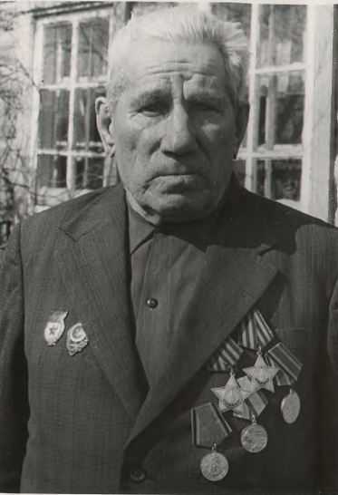
Фотографии мероприятий,
посвященных празднованию
40-летия Победы
в Великой Отечественной войне
1941-1945 г.г. 9 мая 1985 года
Участник мероприятия Блинов Семён Герасимович 1924 г.р., участник Великой Отечественной войны
р.п.Куйтун
Куйтунский район
Иркутская область
1985 г
Основание: Фонд Ф-1, опись 2 , ед. хр. 1

Slide 4
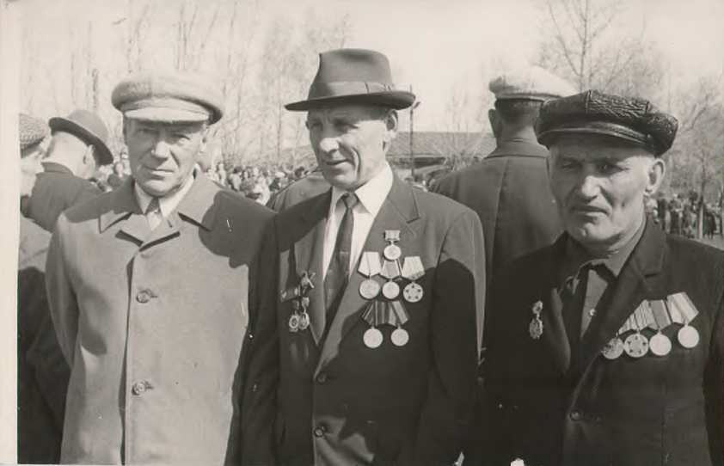
Фотографии мероприятий, посвященных празднованию 40-летия Победы
в Великой Отечественной войне
1941-1945 г.г. 9 мая 1985 года
Участники мероприятия –
участники второй мировой войны
(09.08.1945-27.08.1945) с Японией
слева направо:
Литвинов Фёдор Степанович,
Васильев Пётр Афанасьевич,
Доманский Пётр Иванович
р.п.Куйтун
Куйтунский район
Иркутская область
1985 г
Основание: Фонд Ф-1, опись 2 , ед. хр. 2

Slide 5
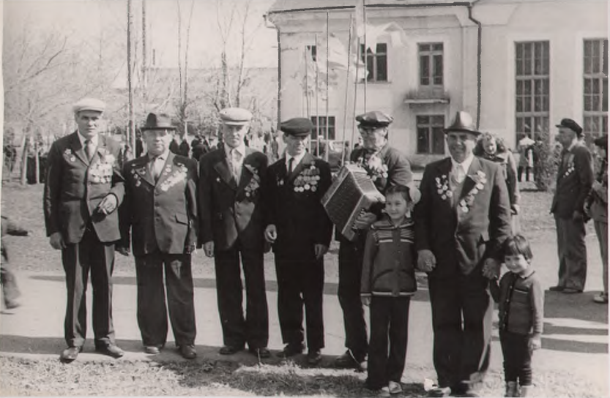
Фотографии мероприятий, посвященных празднованию
40-летия Победы
в Великой Отечественной войне
1941-1945 г.г. 9 мая 1985 года
Участники мероприятия –
Великой Отечественной войны
(сталинградской битвы)
слева направо:
Томшин Б.Е.,
Кашицин С.П.,
Сизых А.Н.,
Токарев Ф.И.,
Ганчиков В.Я.,
Скуратовский И.А.
р.п.Куйтун
Куйтунский район
Иркутская область
1985 г
Основание: Фонд Ф-1, опись 2 , ед. хр. 3

Slide 6
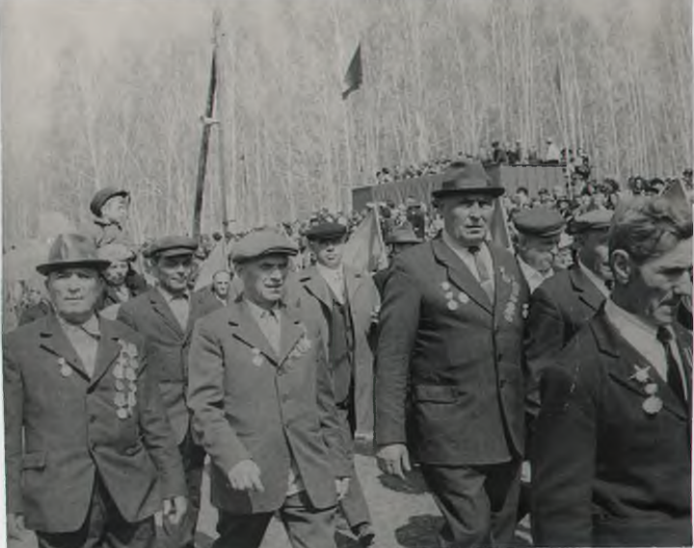
Фотографии мероприятий, посвященных празднованию 40-летия Победы
в Великой Отечественной войне
1941-1945 гг. 9 мая 1985 года
Колонна участников
Великой Отечественной войны
проходит по центральной дорожке
парка им. Ленинского комсомола
р.п.Куйтун
Куйтунский район
Иркутская область
1985 г
Основание: Фонд Ф-1, опись 2 , ед. хр. 4

Slide 7
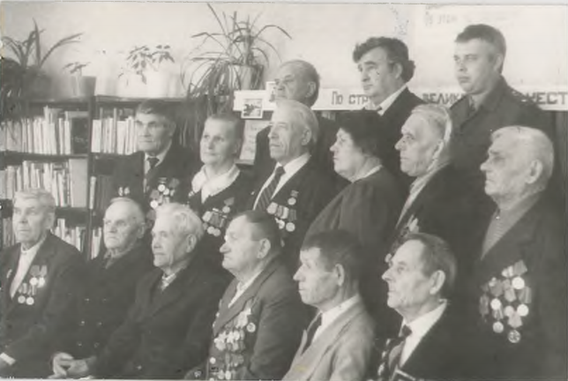
Фотография мероприятия, посвященного празднованию 55-летия окончания Сталинградской битвы
(23.08.1942-02.02.1943 гг. ) 30 января 1998 года
Участники мероприятия-
участники Великой Отечественной войны,
1 ряд слева направо: Лымарь Фёдор Иванович,
Кравченко Григорий Васильевич, Поддуев Григорий Егорович, Андреев Алексей Алексеевич, Руденко Николай Иванович, Мищенко Иван Павлович;
2 ряд слева направо: Томшин Борис Егорович, Казакова Анастасия А., Потёмкин Леонид Перфильевич, Путилина Раиса Александровна, Лузгин Иннокентий Фёдорович, Долгих Кирилл Андреевич;
3 ряд слева направо: Сухицкий Иван Илларионович – председатель районного совета ветеранов, Макаренко Виктор Григорьевич – мэр муниципального образования Куйтунский район, Добринов Александр Владимирович – и.о. военного комиссара Куйтунского района.
р.п.Куйтун
Куйтунский район
Иркутская область
1998 г
Основание: Фонд Ф-1, опись 2 , ед. хр.5

Slide 8
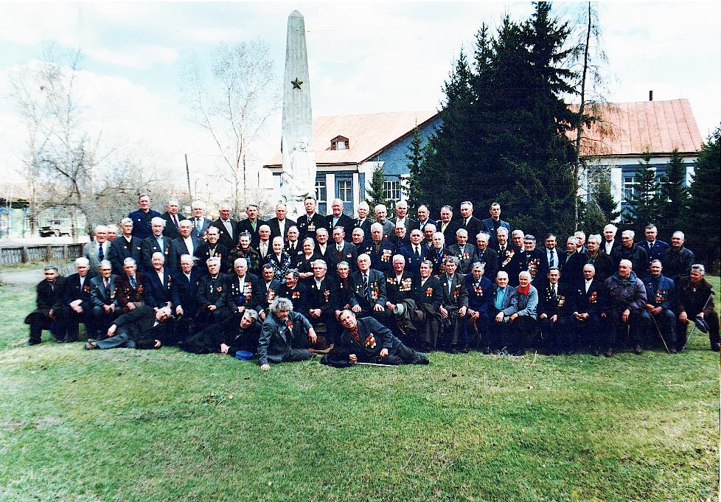
Фотография мероприятия, посвященного празднованию Победы Великой Отечественной войне 1941-1945 г.г.
9 мая 1998 г.
Участники Великой Отечественной войны (1941-1945 г.г.).
р.п.Куйтун
Куйтунский район
Иркутская область 1998 г
Основание: Фонд Ф-1, опись 1 , ед. хр.224

Slide 9
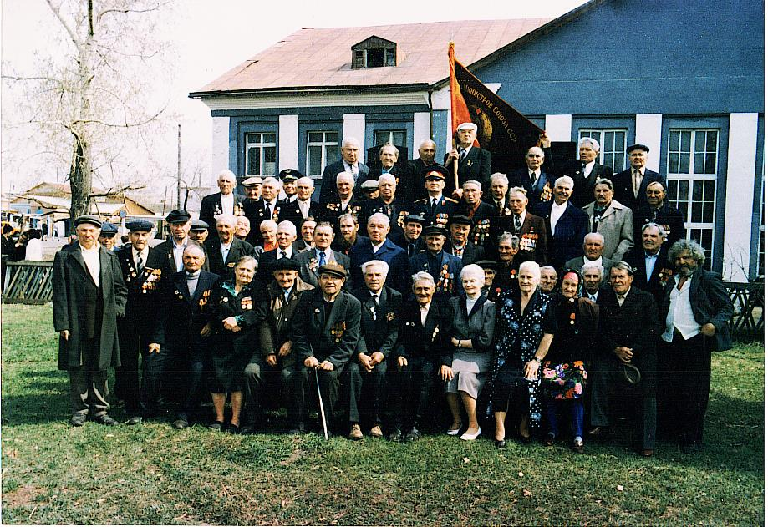
Фотография мероприятия, посвященного празднованию Победы Великой Отечественной войне 1941-1945 г.г.
9 мая 1999 г.
Участники Великой Отечественной войны (1941-1945 г.г.).
р.п.Куйтун
Куйтунский район
Иркутская область
1999 г
Основание: Фонд Ф-1, опись 1 , ед. хр.225

Slide 10
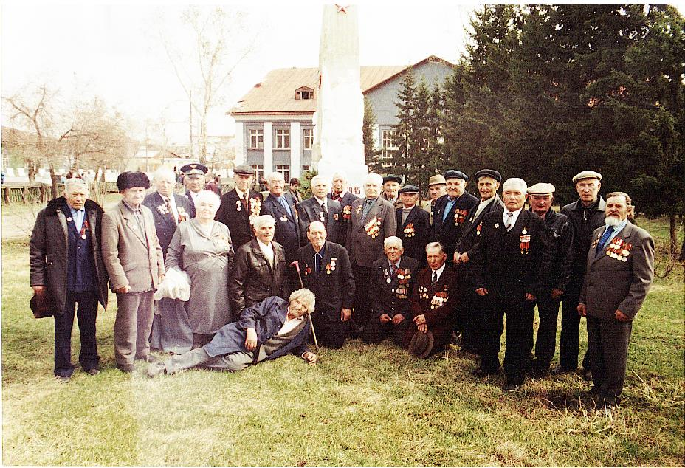
Фотография мероприятия, посвященного празднованию Победы Великой Отечественной войне 1941-1945 г.г.
9 мая 2000 г.
Участники Великой Отечественной войны (1941-1945 г.г.).
р.п.Куйтун
Куйтунский район
Иркутская область
2000 г
Основание: Фонд Ф-1, опись 1 , ед. хр.226

Slide 11
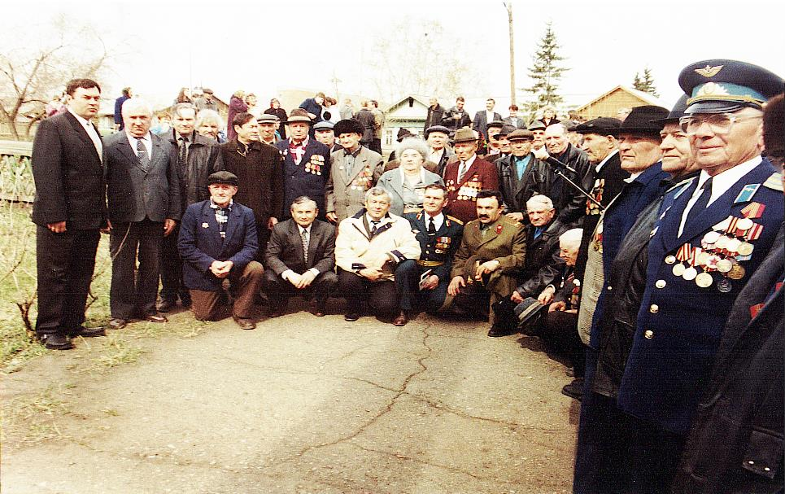
Фотография мероприятия, посвященного празднованию Победы Великой Отечественной войне 1941-1945 г.г.
9 мая 2000 г.
Участники Великой Отечественной войны (1941-1945 г.г.).
р.п.Куйтун
Куйтунский район
Иркутская область
2000 г
Основание: Фонд Ф-1, опись 1 , ед. хр.227

Slide 12
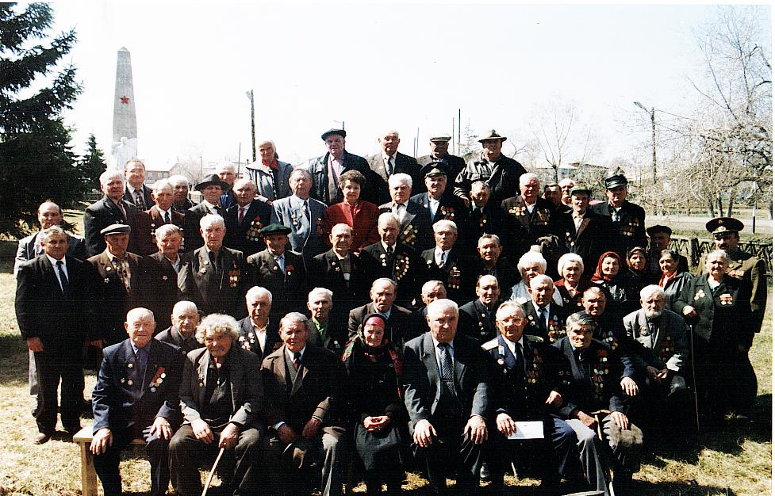
Фотография мероприятия, посвященного празднованию Победы Великой Отечественной войне 1941-1945 г.г.
9 мая 2001 г.
Участники Великой Отечественной войны (1941-1945 г.г.).
р.п.Куйтун
Куйтунский район
Иркутская область
2001 г
Основание: Фонд Ф-1, опись 1 , ед. хр.228

Slide 13
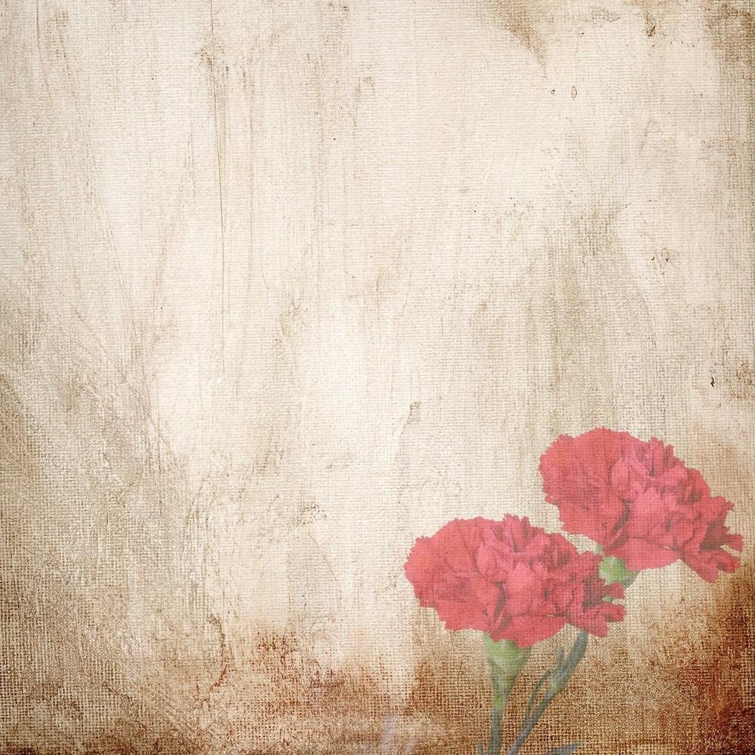
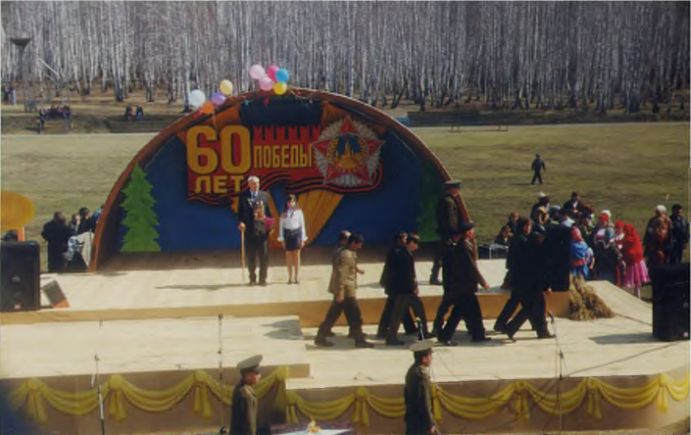
«Празднование 60-летия
Победы в Великой Отечественной войне» 9 мая 2005 год
Участник Великой отечественной войны, участник парада Победы 1945 года в Берлине И.И. Сухицкий с ученицей средней школы №1 исполняют песню в парке им. «Ленинского комсомола» на праздничном концерте, посвященном Дню Победы.
р.п.Куйтун
Куйтунский район
Иркутская область
2005 г
Основание: Фонд Ф-1, опись 1 , ед. хр.16

Slide 14
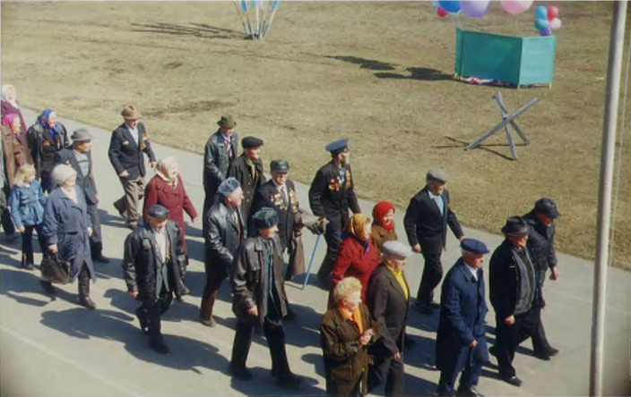
«Празднование 60-летия
Победы в Великой Отечественной войне»
9 мая 2005 год
Колонна ветеранов войны и труда проходит по центральной дорожке парка им. «Ленинского комсомола» в День Победы.
р.п.Куйтун
Куйтунский район
Иркутская область
2005 г
Основание: Фонд Ф-1, опись 1, ед. хр.19

Slide 15
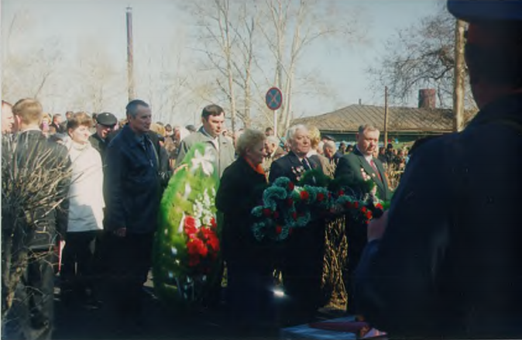
«Празднование 60-летия
Победы в Великой
Отечественной войне»
9 мая 2005 год
На митинге, члены Совета ветеранов: в первом ряду слева – направо: секретарь районного Совета ветеранов В.С. Симакова, участники Великой Отечественной войны (1941-1945 гг.) И.П. Масловский и А.Н. Юркевич возлагают гирлянду к памятнику воинам, погибшим в годы Великой Отечественной войны.
р.п.Куйтун
Куйтунский район
Иркутская область
2005 г
Основание: Фонд Ф-1, опись 1, ед. хр.13

Slide 16
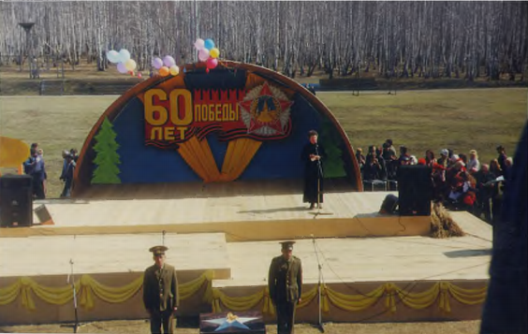
«Празднование
60-летия Победы в Великой Отечественной войне» 9 мая 2005 год
Поздравление – секретаря районного отделения коммунистической партии Л.В. Соколовой на праздничном концерте, в парке им. «Ленинского комсомола».
р.п.Куйтун
Куйтунский район
Иркутская область
2005 г
Основание: Фонд Ф-1, опись 1, ед. хр.14

Slide 17
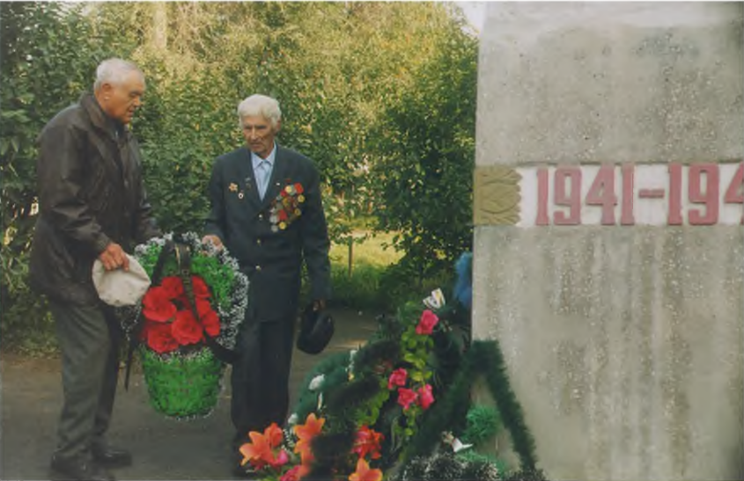
Фотография мероприятия,
посвящённого празднованию
Победы во второй мировой
войне с японцами
(09.08.1945-24.08.1945гг.)
3 сентября 2006 года
Участники мероприятия слева направо: Сухицкий И.И. и Галичин А.Д. участники Великой отечественной войны возлагают гирлянду к обелиску.
р.п.Куйтун
Куйтунский район
Иркутская область
2006 г
Основание: Фонд Ф-1, опись 1, ед. хр.146

Slide 18
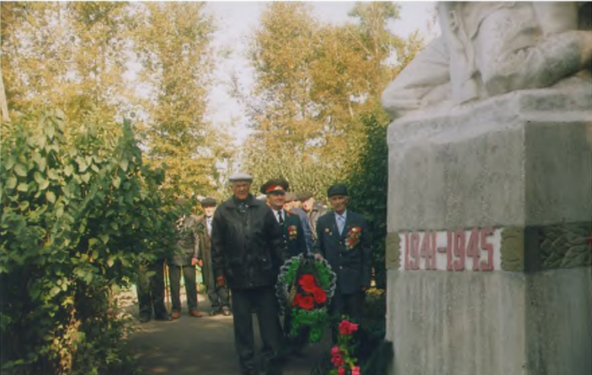
Фотография мероприятия, посвящённого празднованию
Победы во второй мировой войне
с японцами
(09.08.1945-24.08.1945гг.)
3 сентября 2006 года
Участники мероприятия слева направо:
Сухицкий И.И. участник Великой Отечественной войны, Ильин А.Д. председатель Совета ветеранов, Галичин А.Д. участник Великой отечественной войны возлагают гирлянду к обелиску.
р.п.Куйтун
Куйтунский район
Иркутская область
2006 г
Основание: Фонд Ф-1, опись 1, ед. хр.147

Slide 19
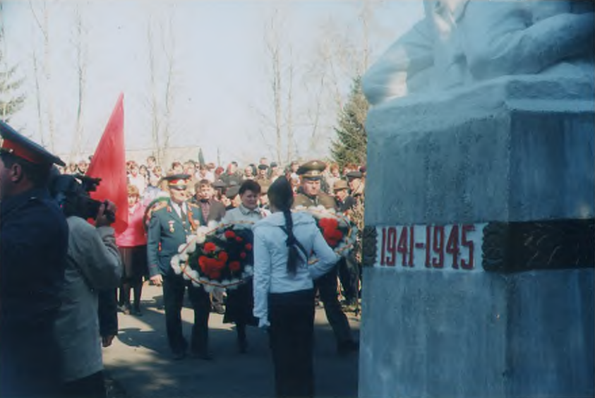
«Празднование
63-й Годовщины со дня Победы в Великой Отечественной войне»
9 мая 2008 год
Возложение гирлянды к обелиску, слева направо: председатель районного совета ветеранов А.Д. Ильин, председатель районной Думы В.М. Войтехович, военный комиссар Б.А. Шуваев.
р.п.Куйтун
Куйтунский район
Иркутская область
2008 г
Основание: Фонд Ф-1, опись 1, ед. хр.22

Slide 20
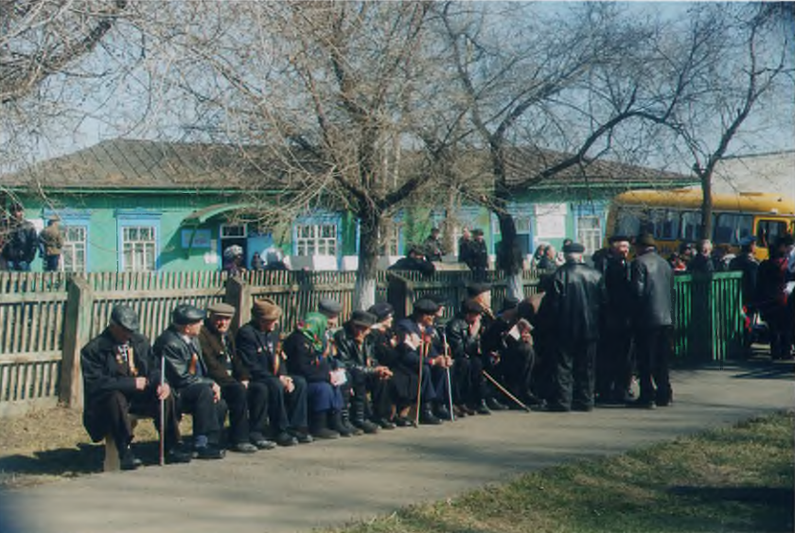
«Празднование
63-й Годовщины со дня
Победы в Великой Отечественной войне»
9 мая 2008 год
Ветераны Великой Отечественной войны
(1941-1945 гг.) и труда – участники митинга.
р.п.Куйтун
Куйтунский район
Иркутская область
2008 г
Основание: Фонд Ф-1, опись 1, ед. хр.23

Slide 21
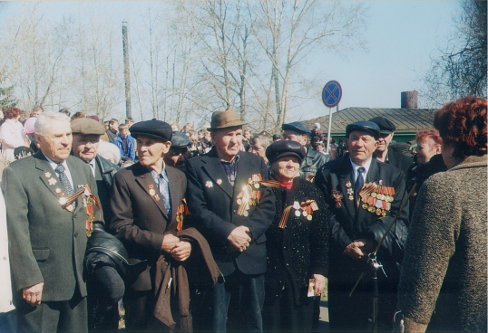
«Празднование
63-й Годовщины со дня
Победы в Великой Отечественной войне»
9 мая 2008 год
Глава Куйтунской городской администрации Г.А. Манух поздравляет участников митинга, ветеранов Великой Отечественной войны (1941-1945 гг.) слева направо: М.Н. Карнаухов, В.С. Сахаровский, А.П. Волоснов, Семенов, И.П. Масловский, В.М. Финогенов, А.П. Фролов.
р.п.Куйтун
Куйтунский район
Иркутская область
2008 г
Основание: Фонд Ф-1, опись 1, ед. хр.20

Slide 22
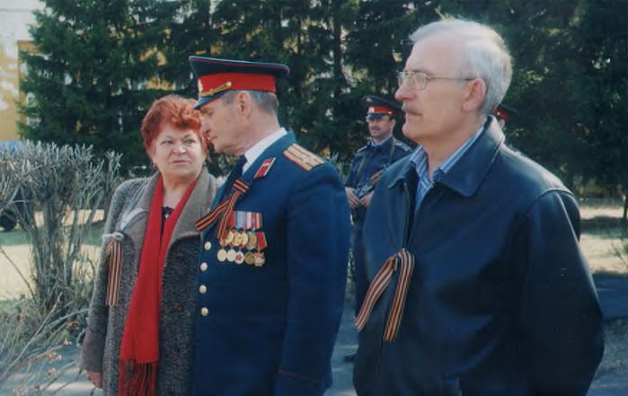
«Празднование
63-й Годовщины со дня
Победы в Великой Отечественной войне»
9 мая 2008 год
На открытии митинга, слева направо: Г.А. Манух глава Куйтунского городского поселения, А.Д. Ильин председатель районного Совета ветеранов, А.В. Сидоренко заместитель главы Куйтунского городского поселения..
р.п.Куйтун
Куйтунский район
Иркутская область
2008 г
Основание: Фонд Ф-1, опись 1, ед. хр.21

Slide 23
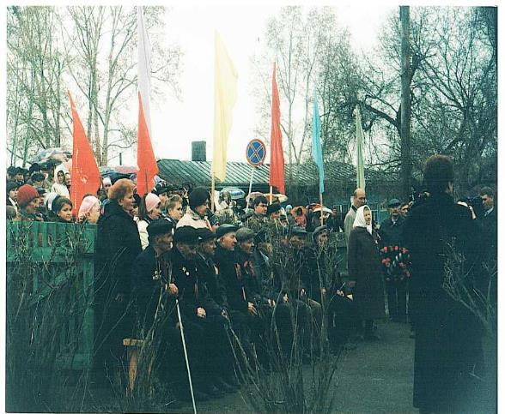
«Празднование
64-й Годовщины со дня
Победы в Великой Отечественной войне»
9 мая 2009 год
Участники митинга ветераны Великой Отечественной войны (1941-1945 г.г.) и труда.
р.п.Куйтун
Куйтунский район
Иркутская область
2009 г
Основание: Фонд Ф-1, опись 1, ед. хр.27

Slide 24
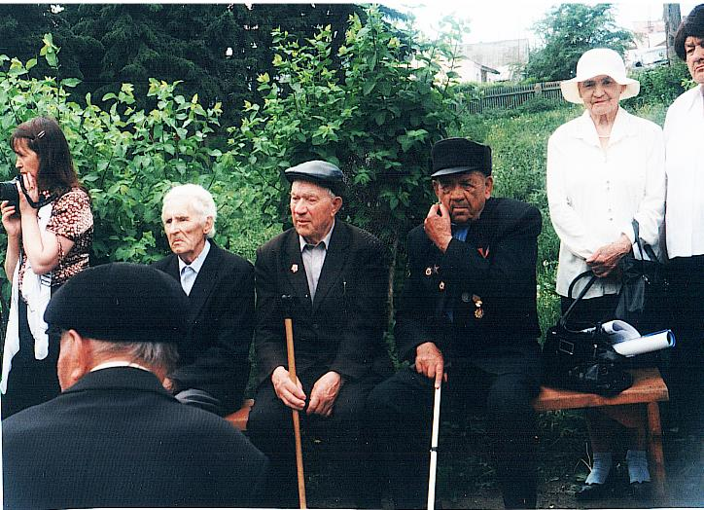
Фотографии мероприятия, посвящённого дню начала Великой Отечественной войны 1941-1945 г.г.
22 июня 2010 г.
Участники мероприятия, слева направо: Галичин А.Д., Масловский И.П., Грицевич П.А. участники Великой Отечественной войны, на заднем плане ветераны педагогического труда слева направо: Мельникова А.Ф.,
Путилина Р.А.
р.п.Куйтун
Куйтунский район
Иркутская область
2010 г
Основание: Фонд Ф-1, опись 1 , ед. хр. 148

Slide 25
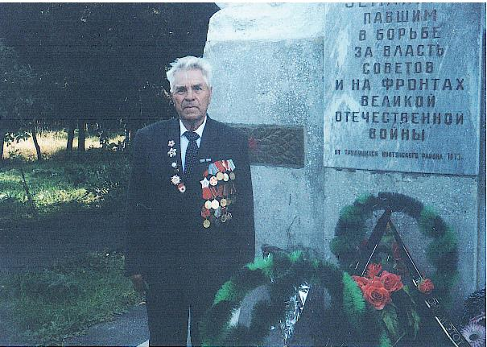
Фотографии мероприятия, посвящённого дню начала Великой Отечественной войны 1941-1945 г.г.
22 июня 2010 г.
Участник мероприятия Карнаухов М.Н. участник Великой Отечественной войны стоит у обелиска.
р.п.Куйтун
Куйтунский район
Иркутская область
2010 г
Основание: Фонд Ф-1, опись 1 , ед. хр. 149

Slide 26
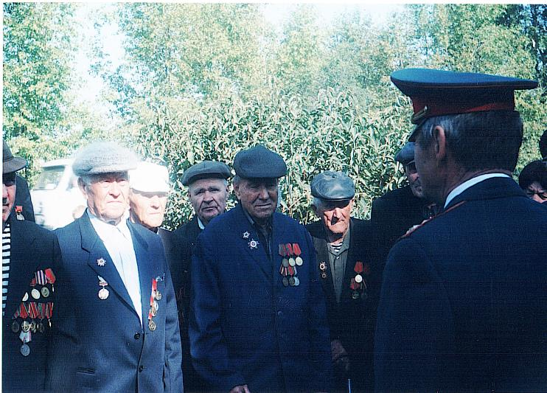
Фотографии мероприятия, посвящённого дню начала Великой Отечественной войны 1941-1945 г.г.
22 июня 2010 г.
Председатель Совета ветеранов Ильин А.Д. (стоит спиной) поздравляет участников Великой Отечественной войны, слева направо: Семёнов П.И., Бондаренко П.В., Волоснов, Сахаровский В.С., Мешков Н., Свидинский
р.п.Куйтун
Куйтунский район
Иркутская область
2010 г
Основание: Фонд Ф-1, опись 1 , ед. хр. 150

Slide 27
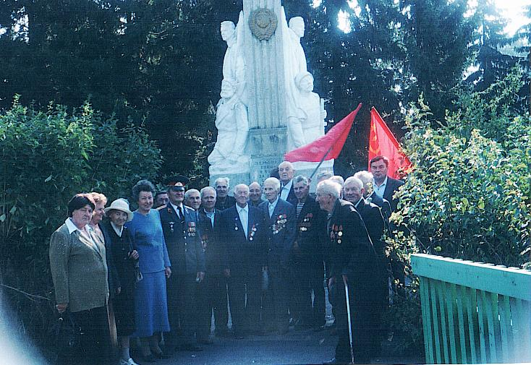
Фотографии мероприятия, посвящённого дню начала Великой Отечественной войны 1941-1945 г.г.
22 июня 2010 г.
Участники мероприятия возле обелиска, слева направо: Путилина Р.А. ветеран педагогического труда, Симакова В.С. Секретарь Совета ветеранов, Мельникова А.Ф. ветеран педагогического труда, Соколова Л.В. секретарь Куйтунского отделения коммунистической партии, Ильин А.Д. председатель Совета ветеранов, Волоснов, Сахаровский, Свидинский М.М.,
Бондаренко П.В., Солопонов Н.И.,
Галичин А.Д., Сухицкий И.И., Семёнов, Мешков, Фролов участники Великой Отечественной войны.
р.п.Куйтун
Куйтунский район
Иркутская область
2010 г
Основание: Фонд Ф-1, опись 1 , ед. хр. 151

Slide 28
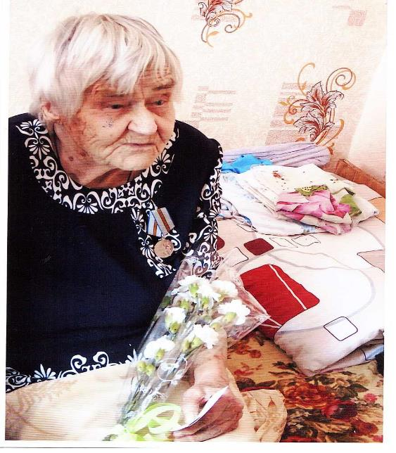
«Празднование
75-летия Победы в Великой Отечественной войне»
9 мая 2020 год
Белова Елена Петровна, участница Великой Отечественной Войны 1941-1945 г.г., находится в своём доме.
р.п.Куйтун
Куйтунский район
Иркутская область
2020 г
Основание: Фонд Ф-1, опись 1, ед. хр.136

Slide 29
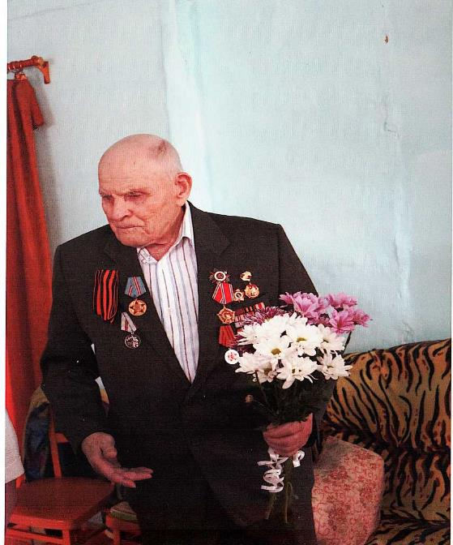
«Празднование
75-летия Победы в Великой Отечественной войне»
9 мая 2020 год
Воронков Семён Иванович участник Великой Отечественной Войны 1941-1945 г.г., стоит в своём доме.
р.п.Куйтун
Куйтунский район
Иркутская область
2020 г
Основание: Фонд Ф-1, опись 1, ед. хр.137

Slide 30
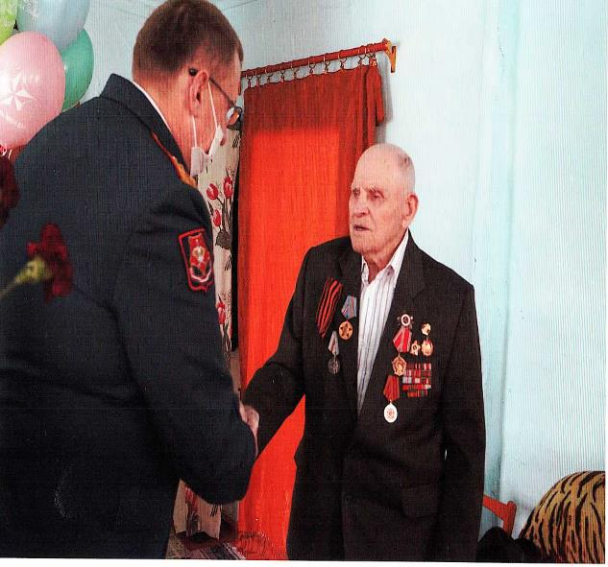
«Празднование
75-летия Победы в Великой Отечественной войне»
9 мая 2020 год
А.А. Жуков, военный комиссар Куйтунского района поздравляет участника Великой Отечественной Войны 1941-1945 г.г. С.И. Воронкова с Днём Победы, в его доме.
р.п.Куйтун
Куйтунский район
Иркутская область
2020 г
Основание: Фонд Ф-1, опись 1, ед. хр.138

Slide 31
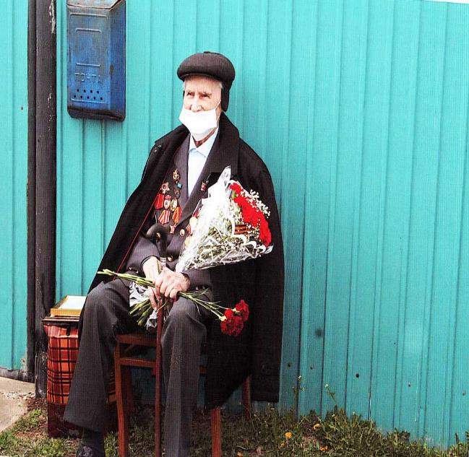
«Празднование
75-летия Победы в Великой Отечественной войне»
9 мая 2020 год
Галичин Анатолий Дмитриевич участник Великой Отечественной Войны 1941-1945 г.г.., сидит возле ворот своего дома.
р.п.Куйтун
Куйтунский район
Иркутская область
2020 г
Основание: Фонд Ф-1, опись 1, ед. хр.140

Slide 32
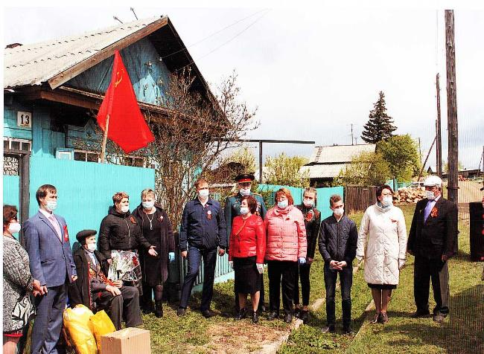
«Празднование
75-летия Победы в Великой Отечественной войне»
9 мая 2020 год
Участники мероприятия возле дома
Галичина Анатолия Дмитриевича, участника Великой Отечественной Войны 1941-1945 г.г.., слева направо: Л.А. Буйнова, дочь А.Д. Галичина, Д.Н. Дубровский, секретарь Куйтунского отделения Коммунистической партии Российской Федерации, А.Д. Галичин, участник Великой Отечественной Войны 1941-1945 г.г., Л.И. Яковлева, глава администрации Куйтунского городского поселения, Т.П. Шупрунова, начальник областного государственного казённого учреждения «Управления социальной защиты населения по Куйтунскому району, А.П. Мари, мэр муниципального образования и др.
р.п.Куйтун
Куйтунский район
Иркутская область
2020 г
Основание: Фонд Ф-1, опись 1, ед. хр.141

Slide 33
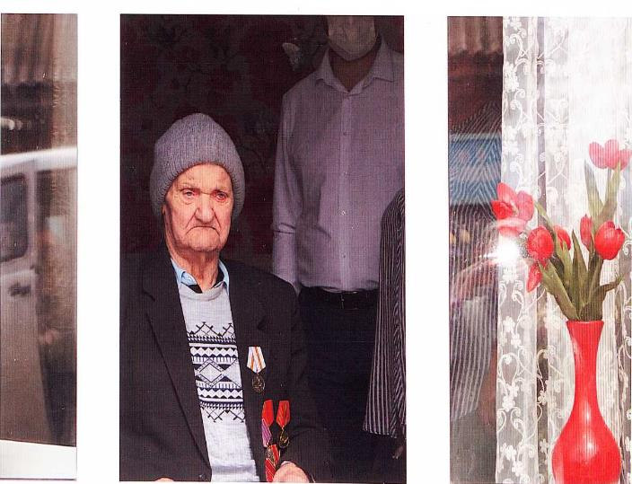
«Празднование
75-летия Победы в Великой Отечественной войне»
9 мая 2020 год
Каменец Степан Андреевич, участник Великой Отечественной Войны 1941-1945 г.г., смотрит в окно своего дома
р.п.Куйтун
Куйтунский район
Иркутская область
2020 г
Основание: Фонд Ф-1, опись 1 , ед. хр. 142

Slide 34
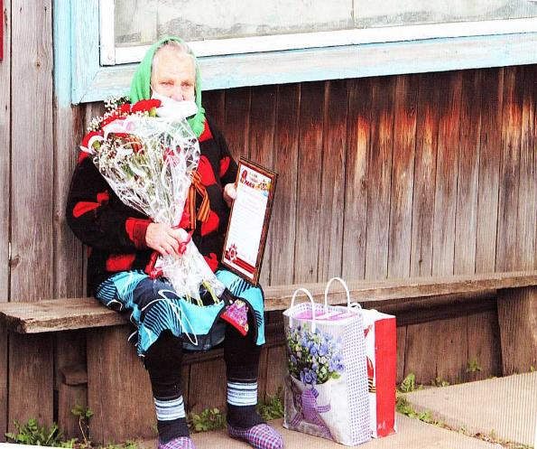
«Празднование
75-летия Победы в Великой Отечественной войне»
9 мая 2020 год
Патеева Матрена Иосифовна, несовершеннолетняя узница концлагеря Великой Отечественной Войны 1941-1945 г.г., сидит возле окна своего дома
р.п.Куйтун
Куйтунский район
Иркутская область
2020 г
Основание: Фонд Ф-1, опись 1 , ед. хр. 144

Slide 35
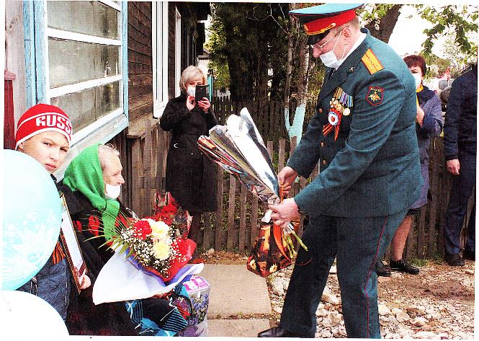
«Празднование
75-летия Победы в Великой Отечественной войне»
9 мая 2020 год
А.А. Жуков, военный комиссар Куйтунского района вручает цветы и памятный подарок несовершеннолетней узнице концлагеря Великой Отечественной Войны 1941-1945 г.г., М.И. Патеевой, возле ограды своего дома, слева от неё стоит её внук.
р.п.Куйтун
Куйтунский район
Иркутская область
2020 г
Основание: Фонд Ф-1, опись 1 , ед. хр. 145

